Slide 1




SMART SKY
Финальное задание - 1

Slide 2
Описание проекта
Программный продукт «Smart Sky» позволяет осуществлять технический контроль за состоянием ВС с помощью построения распределения вероятностей отказов, последующего расчёта вероятности отказа ВС к заданному моменту времени и получения коэффициента технической готовности ВС перед полётом. Также данный программный продукт будет осуществлять информационное сопровождение ремонтных работ для ВС.
Команда: Уртаев Иван, Воякина Елизавета
Репозиторий проекта: https://github.com/EVR-1/SmartSKY
Отчет:

Slide 3
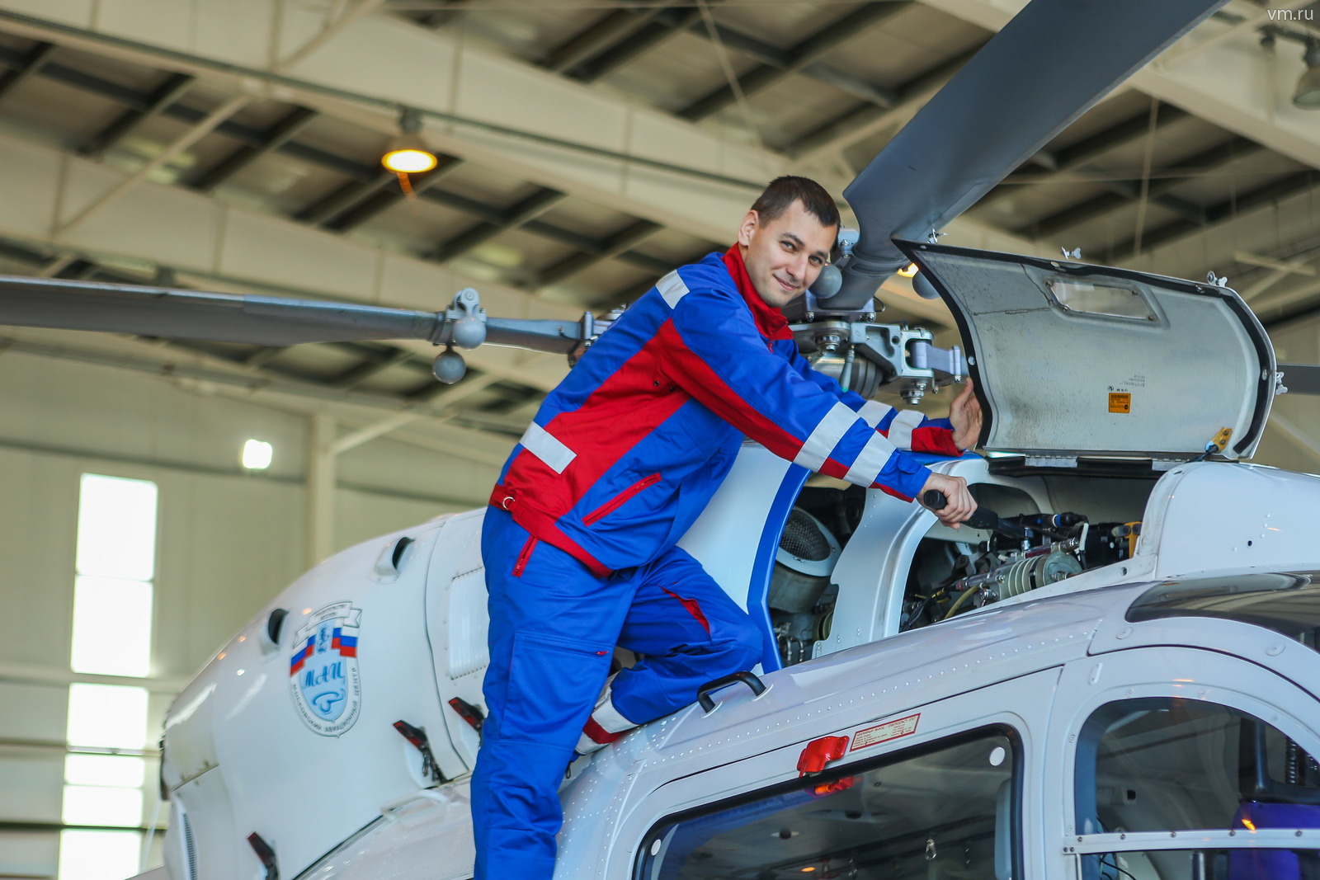
Персоны
Техник
Большую часть времени находится в ангаре. Мужчина до 30 лет. Прямолинеен и часто пользуется технической документацией. Предпочитает графический вывод информации заместо текстовому. Ожидает от информационных систем высокую автономность и удобный нативный интерфейс
Wiki страница: https://github.com/EVR-1/SmartSKY/wiki/%D0%A2%D0%B5%D1%85%D0%BD%D0%B8%D0%BA

Slide 4
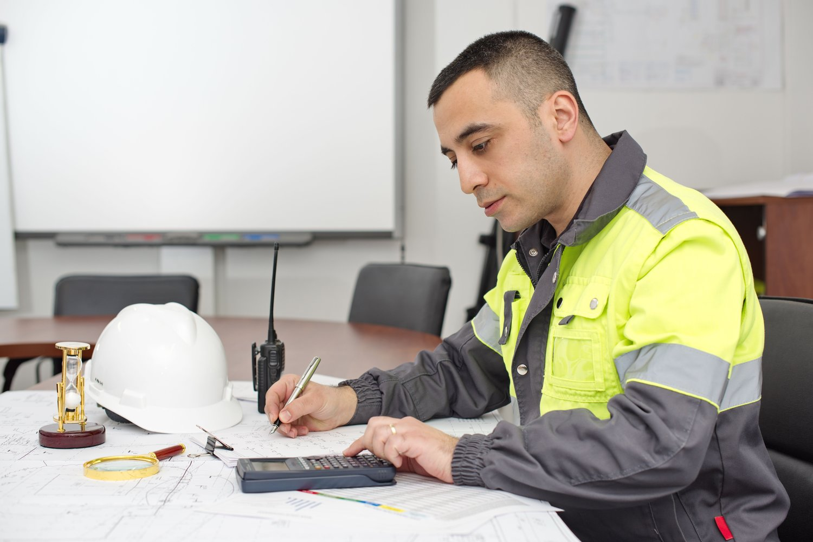
Персоны
Инженер
Большую часть времени находится в ангаре. Мужчина до 30 лет. Прямолинеен и часто пользуется технической документацией. Предпочитает графический вывод информации заместо текстовому. Ожидает от информационных систем высокую автономность и удобный нативный интерфейс
Wiki страница: https://github.com/EVR-1/SmartSKY/wiki/%D0%98%D0%BD%D0%B6%D0%B5%D0%BD%D0%B5%D1%80-%D0%A2%D0%9E

Slide 5
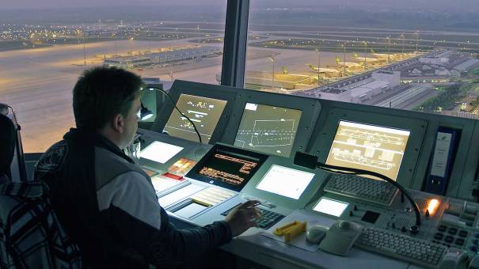
Персоны
Авиадиспетчер
Большую часть времени находится в диспетчерской. Мужчина или Женщина до 30 лет. Имеют маленький интервал беспрерывной работы и всегда находятся в высокой концентрации. Ожидают от информационной системы, минимальный информационный шум в результате расчётов и удобный нативный интерфейс. Высокая степень ответственности. Предпочитают текстовый вывод информации.
Wiki страница: https://github.com/EVR-1/SmartSKY/wiki/%D0%90%D0%B2%D0%B8%D0%B0%D0%B4%D0%B8%D1%81%D0%BF%D0%B5%D1%82%D1%87%D0%B5%D1%80

Slide 6
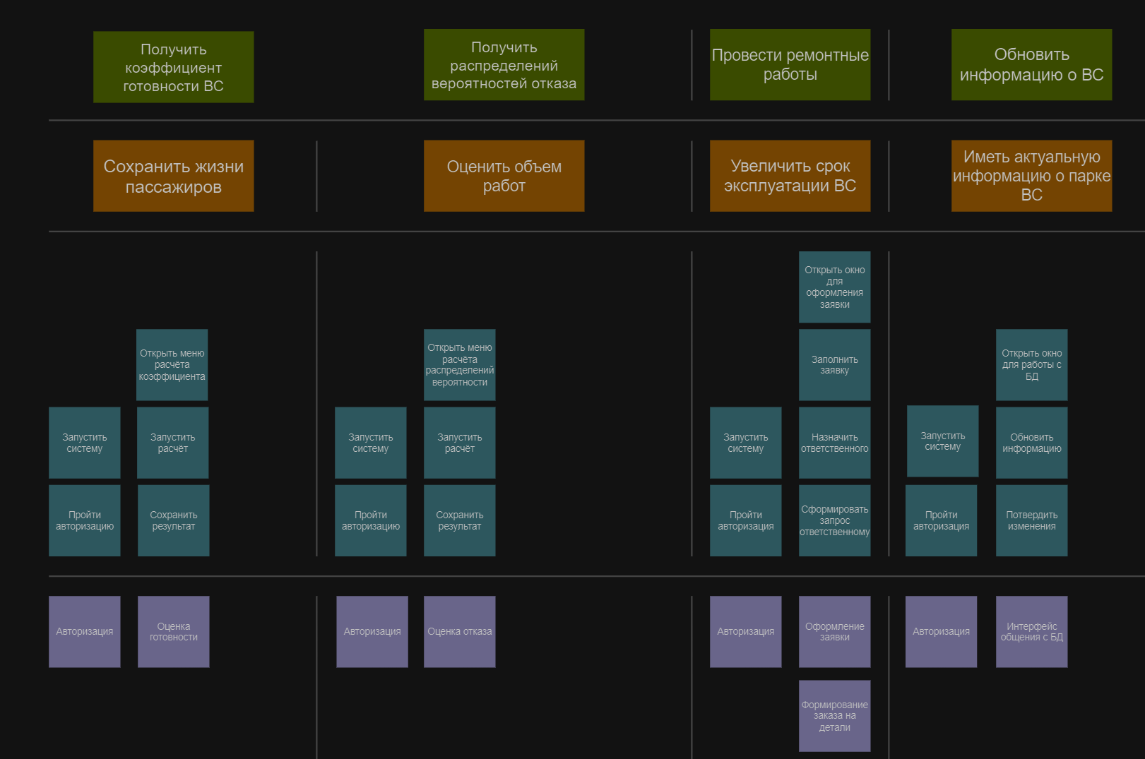
Карта историй

Slide 7
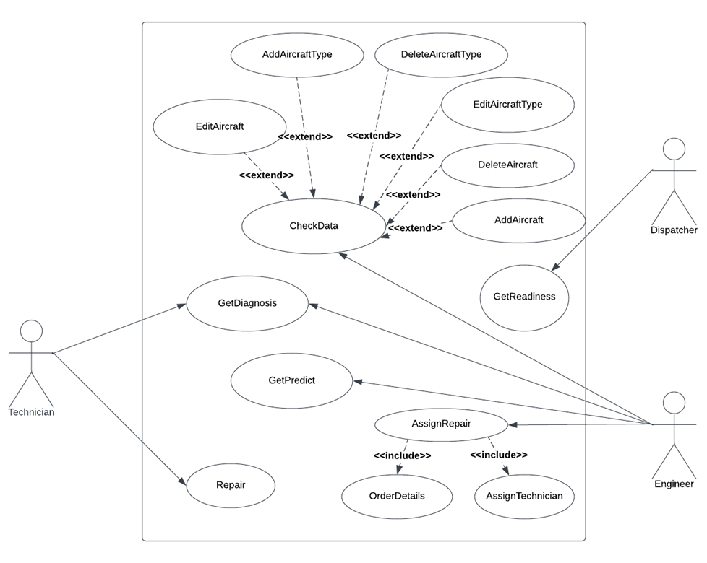
Модель использования

Slide 8
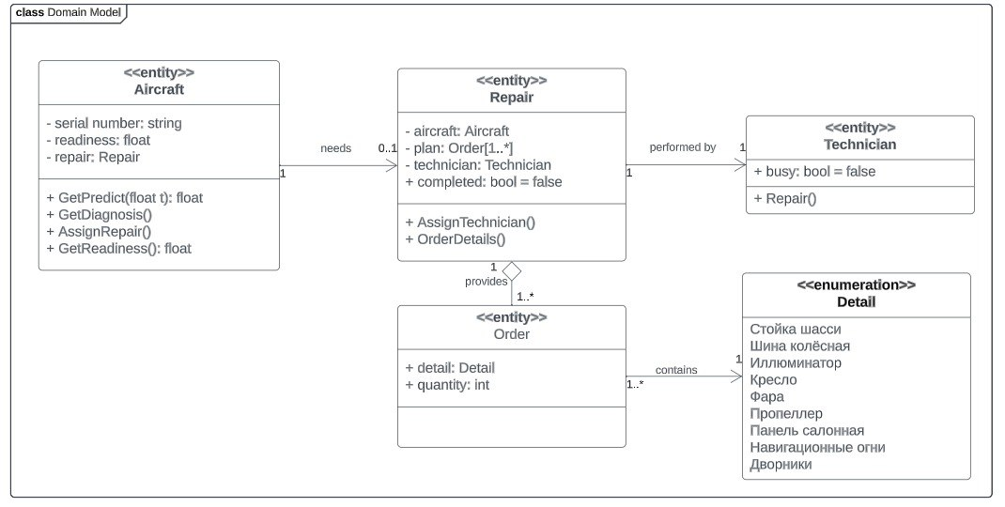
Диаграмма классов

Slide 9
Взаимодействия и модель поведения
2-3 слайда, на каждом рассказать либо
а) реализацию варианта использования кооперацией классов на диаграмме последовательности, либо
б) модель собственного поведения класса на диаграмме деятельности или схеме состояний

Slide 10
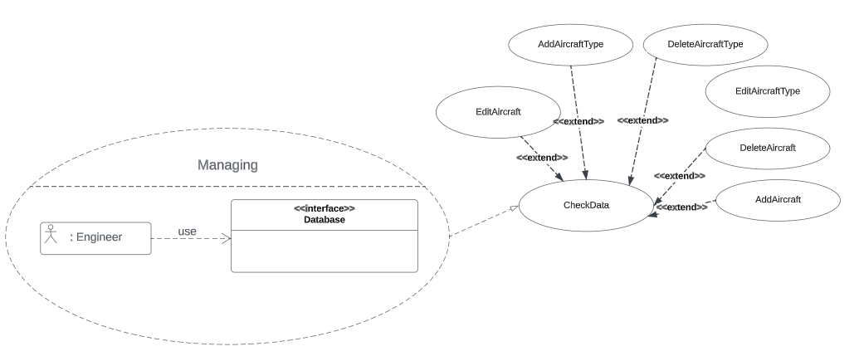
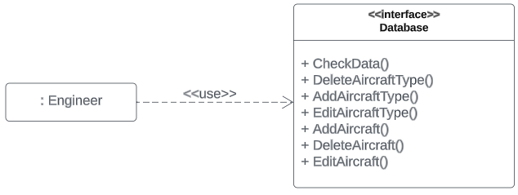
Реализация варианта использования CheckData

Slide 11
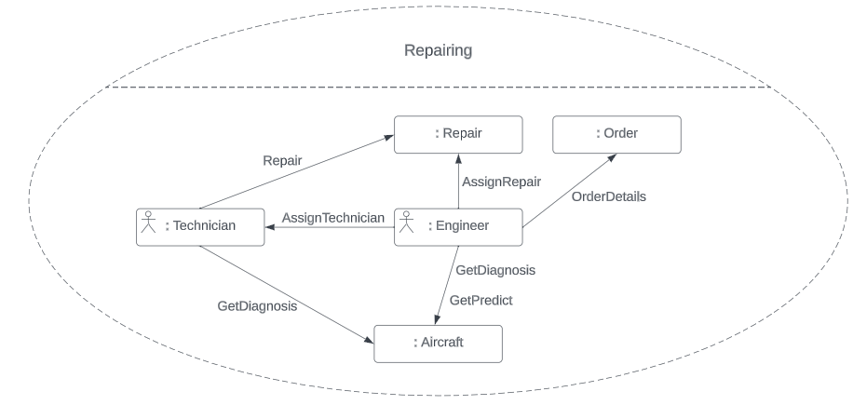
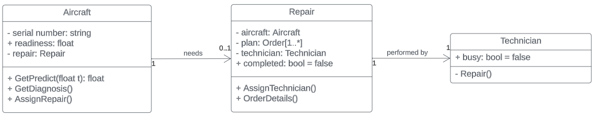
Реализация варианта использования Repair

Slide 12
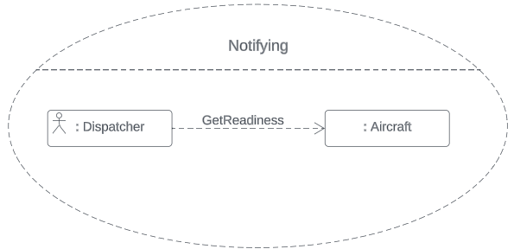
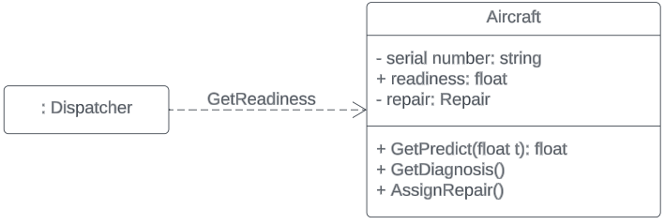
Реализация варианта использования GetReadiness

Slide 13
Структура репозитория
Показать скриншот репозитория и хранилища документов с загруженными результатами финального задания 1 по проекту
Как вы использовали предложенные в задании 1 инструменты?
Проверьте что результаты доступны всем участникам курса

Slide 14
Вклад участников команды
Уртаев Иван – Анализ требований к продукту (JTBD Interview, Personas, User story, Job story, Story Map, Product features), Ведение репозитория, Подготовка отчёта, Подготовка презентации.
Воякина Елизавета – Разработка модели анализа ( Use Case model/text, SIAOUT checklist, Entity-Relationship model), Разработка динамической модели ( CRC Cards, UML2 Structured classes, UML2 Collaborations model)

